Slide 1
進行排名

Slide 2
RANK函數
公式：RANK (儲存格, 比較的範圍, 比較的方式）
「儲存格」：輸入儲存格的位置，例如：C3, B2
「比較的範圍」：排序的比較範圍，例如：F2:F11（表示從F2到F11的儲存格）
「比較的方式」：用0與1表示，0表示小由到大，1表示由大到小，名次是屬於由小到大（所以要選0）。
RANK(F2, F2:F11, 0) 表示F2要與F2到F11的數值進行排序，由小到大排序。

Slide 3
RANK函數
在儲存格輸入公式與函數前面要加上 =。
例如：=RANK(F2, F2:F11, 0)
由於儲存格在進行複製時，會是使用相對位置，由於比較範圍是固定不變的，使用絕對位置，所以加上$。
例如：=RANK(F2, $F$2:$F$11, 0)

Slide 4
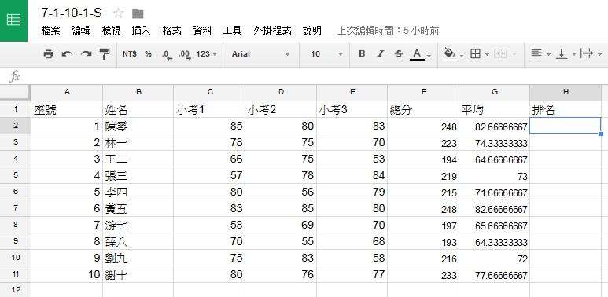
點選H2

Slide 5
在儲存格輸入 =RANK(F2, $F$2:$F$11,0)

Slide 6
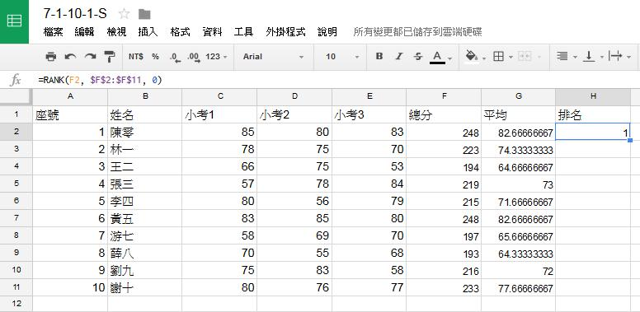
顯示排名

Slide 7
點儲存格下方的小藍點

Slide 8
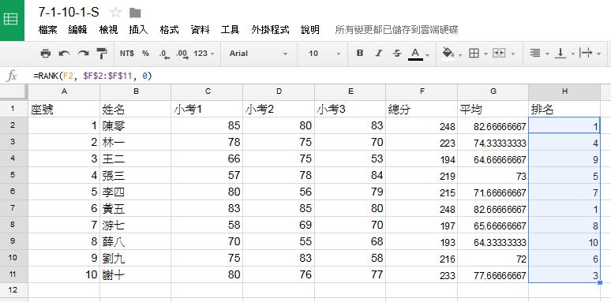
拖拉至所有排名的儲存格，顯示排名

